Slide 1
Классный час для обучающихся 10а класса
(педагогического профиля)
МБОУ «Балезинская средняя школа №5»
«Разве не идет дождь для всех равно? Разве не для всех сияет солнце? Не дышим ли мы все единым воздухом?«
(по статье Д.С.Лихачева «О патриотизме и национализме» из книги "Д.С.Лихачева «Избранное. Мысли о жизни, истории, культуре".)

Slide 2
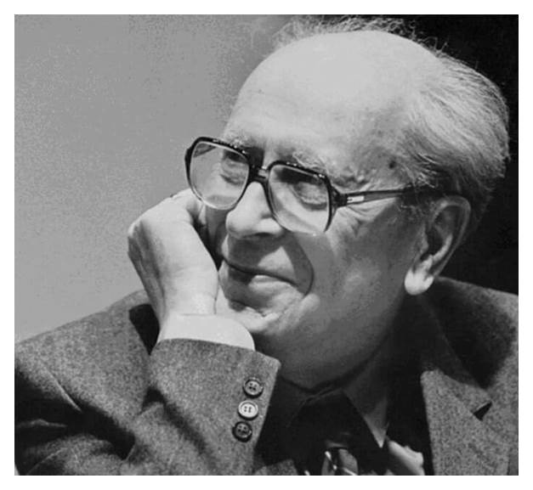
ЛИХАЧЕВ
ДМИТРИЙ
СЕРГЕЕВИЧ
А в чем самая большая цель жизни? Я думаю: увеличивать добро в окружающем нас. А добро – это, прежде всего, счастье всех людей. Оно слагается из многого, начинается с мелочей, зарождается в детстве и в близком.
Ребенок любит свою мать и своего отца, братьев и сестер, свою семью, свой дом. Постепенно расширяясь, его привязанности распространяются на школу, село, город, всю свою страну, а это уже совсем большое и глубокое чувство, хотя и на этом нельзя останавливаться и надо любить в человеке человека.

Slide 3
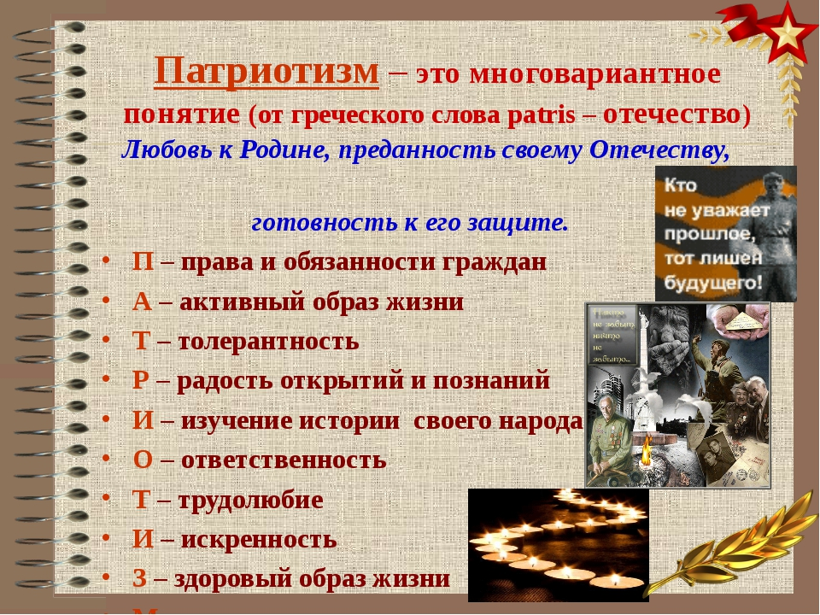

Slide 4
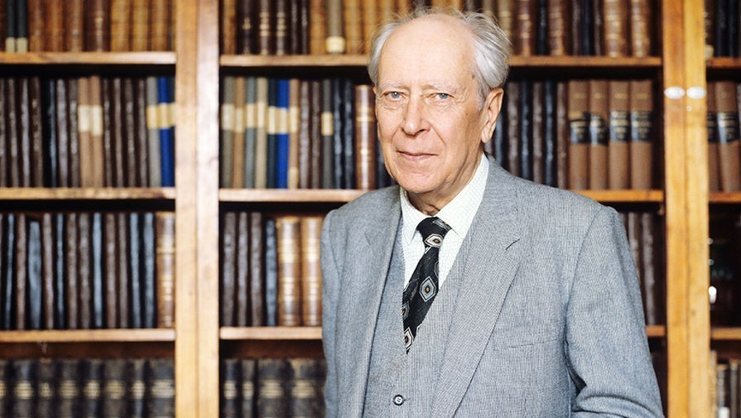
Надо быть патриотом, а не националистом. Нет необходимости ненавидеть каждую чужую семью, потому что любишь свою. Нет необходимости ненавидеть другие народы, потому что ты патриот. Между патриотизмом и национализмом глубокое различие. В первом - любовь к своей стране, во втором – ненависть ко всем другим.

Slide 5
Язык | Перевод на русский язык
английский | готовность и способность без протеста воспринимать личность или вещь
французский | уважение свободы другого, его образа мысли, поведения, политических и религиозных взглядов
китайский | проявление великодушия в отношении других
арабский | прощение, снисхождение, мягкость, сострадание, благосклонность, терпение, расположенность к другим
персидский | терпение, терпимость, выносливость, готовность к примирению

Slide 6
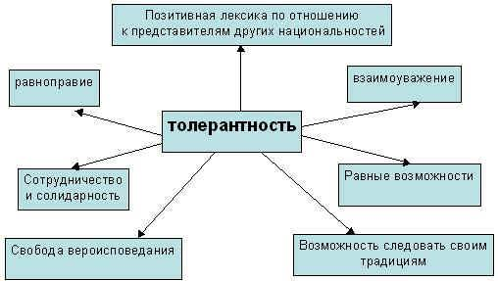

Slide 7
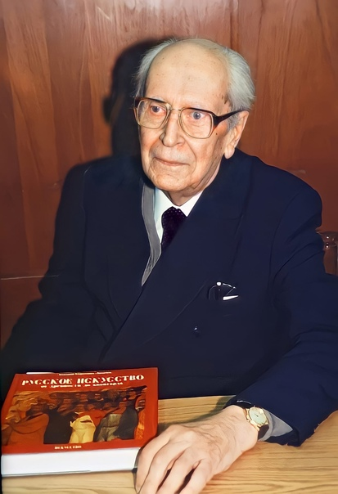
Национализм - это проявление слабости нации, а не ее силы. Заражаются национализмом по большей части слабые народы, пытающиеся сохранить себя с помощью националистических чувств и идеологии. Но великий народ, народ со своей большой культурой, со своими национальными традициями, обязан быть добрым, особенно если с ним соединена судьба малого народа. Великий народ должен помогать малому сохранить себя, свой язык, свою культуру. Необязательно сильный народ многочислен, а слабый малочислен. Дело не в числе людей, принадлежащих к данному народу, а в уверенности и стойкости его национальных традиций.

Slide 8
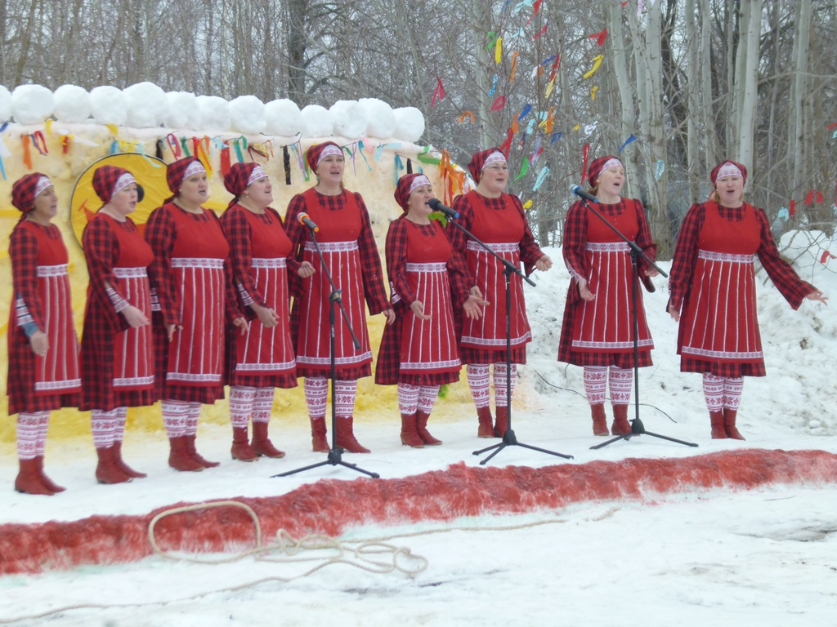
Центр удмуртской культуры
С.Люк
Балезинского района

Slide 9
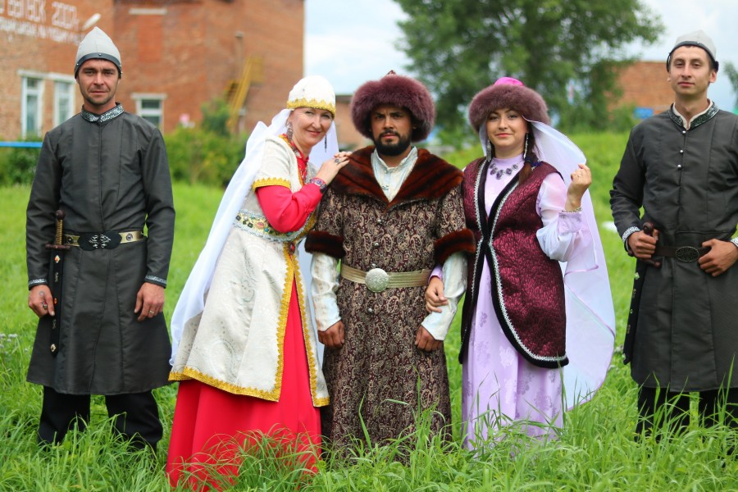
Центр татарской культуры
д.Кестым
Балезинского района

Slide 10
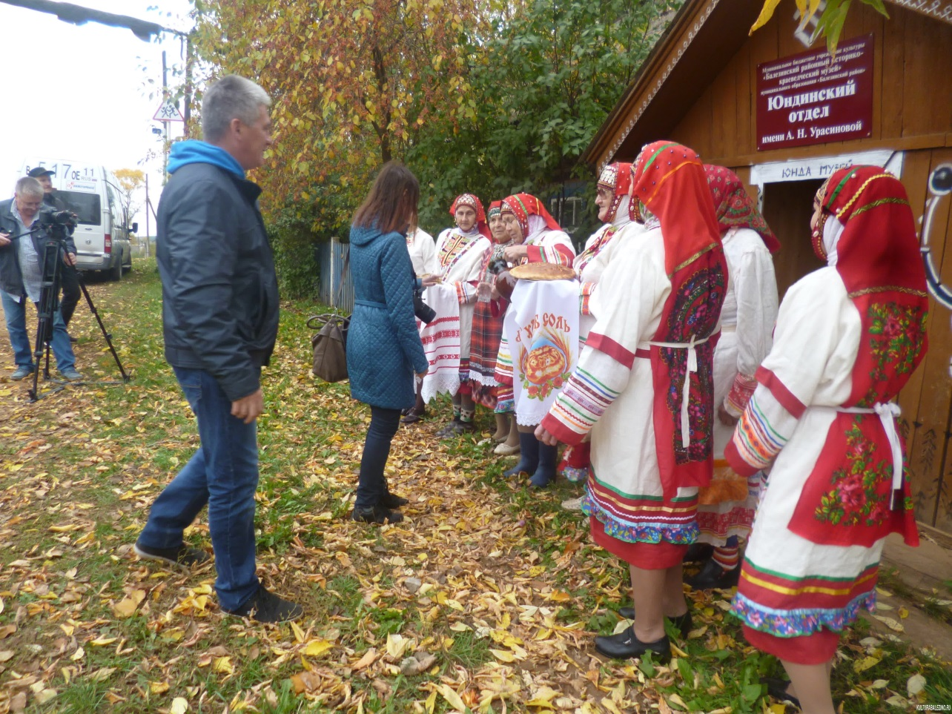
Центр бесермянской культуры с.Юнда Балезинского района

Slide 11
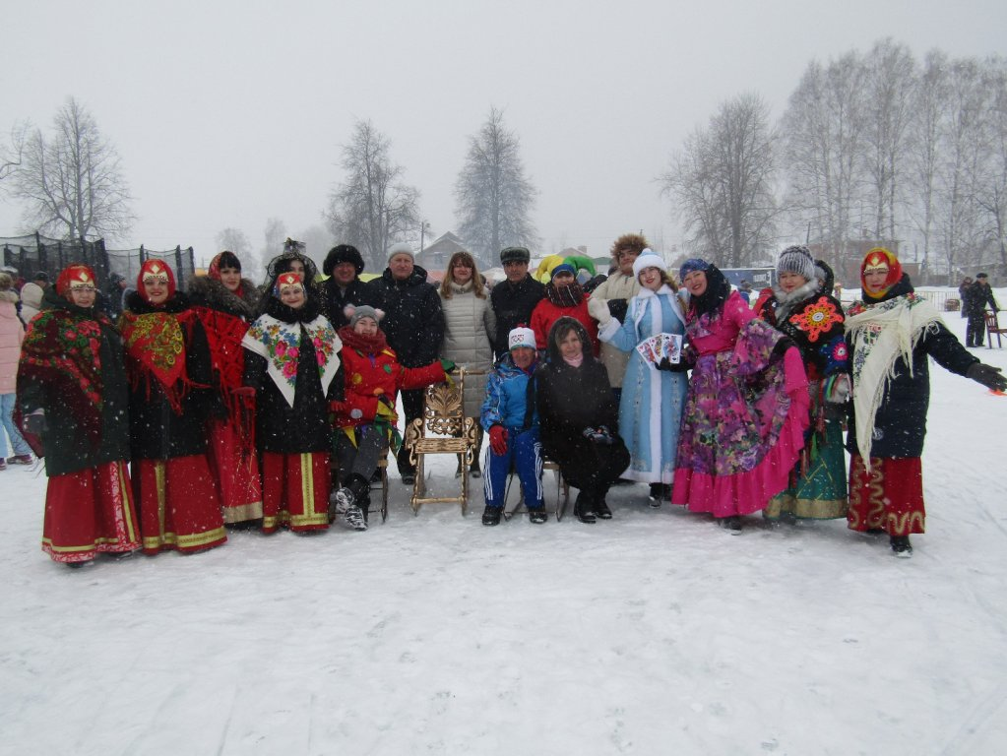
Центр русской культуры
с.Сергино
Балезинского района

Slide 12
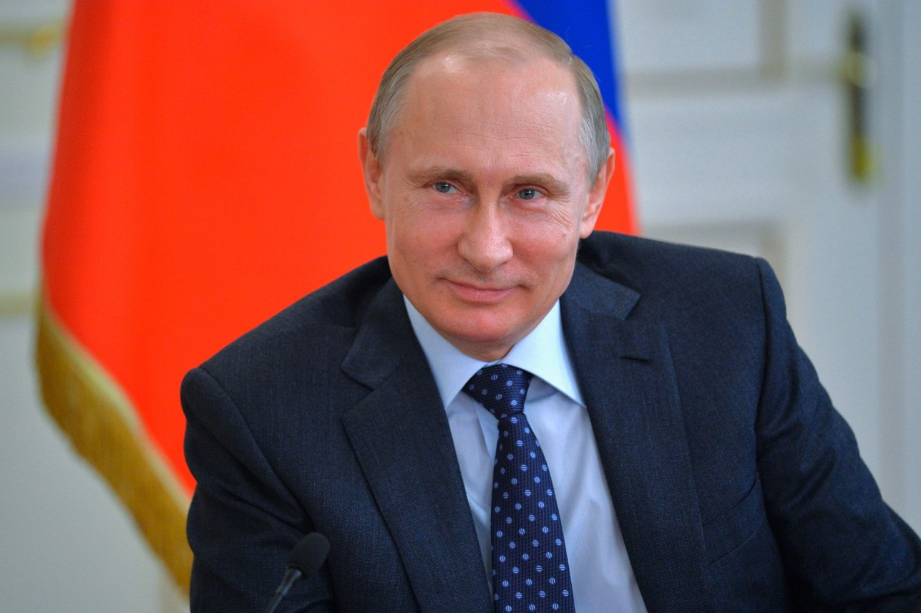
Владимир Владимирович
Путин
«Я лакец, я дагестанец, я чеченец, ингуш, русский, татарин, еврей, мордвин, осетин». Всех невозможно перечислить. Вместе с тем не откажусь от убеждения, что русские и украинцы – это один народ. Даже несмотря на то, что часть жителей Украины запугали, оболванили.»

